Slide 1
Apache Spark
Chapitre 2 - Apache Spark Structured APIs: DataFrame and DataSet

Slide 2
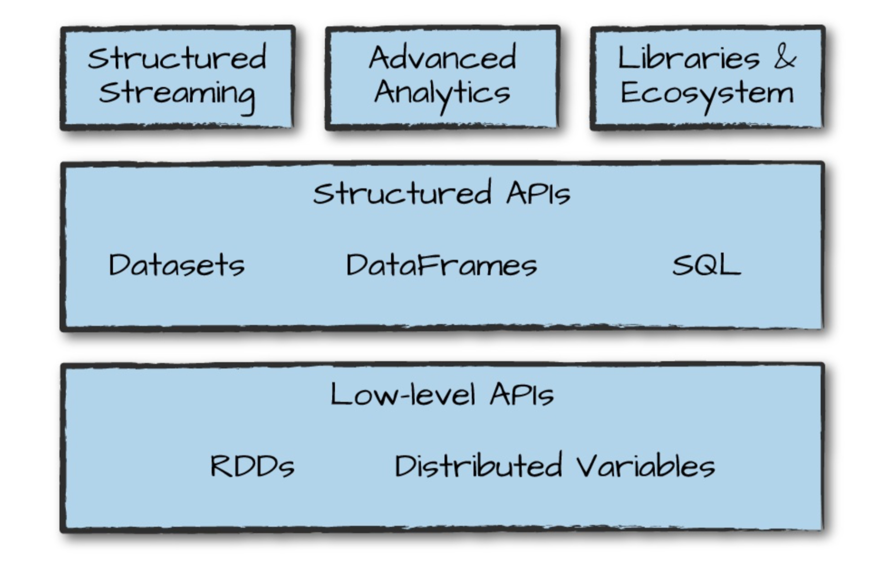
Spark Component

Slide 3
DataSet API
Les API structurées sont un outil pour manipuler toutes sortes de données: des fichiers journaux (log files) non structurés aux fichiers CSV semi-structurés et aux fichiers Parquet hautement structurés
Ces API font référence à trois types principaux d'API de collection distribuée:
DataSets
DataFrames
SQL et Tables view

Slide 4
DataSet API
DataSet est la version « type-safe » des APIs structurées
L'API Dataset n'est pas disponible dans Python et R, car ces langages sont typés dynamiquement.
L'API Dataset donne aux utilisateurs la possibilité d'attribuer une classe Java/Scala aux enregistrements dans un DataFrame.
De manipuler les enregistrements de données comme une collection d'objets typés, similaire à une Java ArrayList ou Scala Seq.

Slide 5
DataSet API
La classe Dataset est paramétrée avec le type d'objet contenu à l'intérieur: Dataset <T> en Java et Dataset [T] en Scala.
Par exemple, un DataSet[Person] sera garanti de contenir des objets de la classe Person

Slide 6
DataFrame vs DataSet
Datasets sont typés (typed)
Dataframe ne sont pas typés (untyped)

Slide 7
DataFrame vs DataSet
Pour être plus précis; les Dataframe ont des types, mais Spark vérifie uniquement si ces types correspondent à ceux spécifiés dans le schéma au moment de l'exécution.
Les DataSet, en revanche, vérifient si les types sont conformes à la spécification au moment de la compilation.
Les DataSets ne sont disponibles que pour les langages basés sur la machine virtuelle Java (JVM) (Scala et Java) et nous spécifions des types avec des « case classes » en Scala ou des Java beans.

Slide 8
DataFrame vs DataSet
Pour Spark (dans Scala), les DataFrames sont simplement des Datasets de Type Row.
Le type « Row » est la représentation interne de Spark de son « optimized in-memory format » pour le calcul
Ce format permet un calcul hautement spécialisé et efficace car, plutôt que d'utiliser des types JVM, qui peuvent entraîner des coûts élevés de garbage collection et d'instanciation d'objets, Spark peut fonctionner sur son propre format interne sans encourir aucun de ces coûts.

Slide 9
DataFrame vs DataSet
Spark a des types tels que StringType, BigIntType, StructType, etc.
Ces types spécifiques à Spark correspondent aux types disponibles dans chacun des langages de Spark, tels que String, Integer et Double.
Lorsque vous utilisez l'API DataFrame, vous ne créez pas des Strings ou des Integers, mais Spark manipule les données pour vous en manipulant l'objet Row.

Slide 10
DataFrame vs DataSet
Pour prendre en charge efficacement les objets spécifiques au domaine, un concept spécial appelé «encodeur» est nécessaire.
L'encodeur mappe le type T (spécifique au domaine) au système de type interne de Spark.
Par exemple, étant donné une classe Person avec deux champs, name(string) et age(int), un encodeur demande à Spark de générer du code lors de l'exécution pour sérialiser l'objet Person dans une structure binaire.
Lors de l'utilisation de DataFrames ou des API structurées «standard», cette structure binaire sera un ROW.

Slide 11
DataFrame vs DataSet
Lorsque vous utilisez l'API Dataset, pour chaque enregistrement, Spark convertit les objet que vous avez spécifié (une case classe ou une classe Java) au format Spark Row.
Cette conversion ralentit vos opérations mais peut offrir plus de flexibilité

Slide 12
DataFrame vs DataSet
 | SQL | DataFrames | DataSets
Syntax Errors | Runtime | Compile Time | Compile Time
Analysis Errors | Runtime | Runtime | Compile Time

Slide 13
Quand utiliser les DataSets ?

Slide 14
DataSet
Vous pourriez vous demander, si je vais payer une pénalité de performance lorsque j'utilise des DataSets, pourquoi devrais-je les utiliser?

Slide 15
DataSet
Lorsque les opérations que vous souhaitez effectuer ne peuvent pas être exprimées à l'aide de manipulations DataFrame
e.g: vous pouvez avoir un grand ensemble de logique métier que vous souhaitez encoder dans une fonction spécifique plutôt que dans SQL ou DataFrames
Lorsque vous voulez ou avez besoin du « type-safe », et que vous êtes prêt à accepter le coût des performances pour y parvenir
Le cas d'utilisation le plus populaire consiste probablement à utiliser des DataFrames et des Datasets en tandem, en faisant un échange manuel entre les performances et la sécurité du type lorsque cela est le plus pertinent pour votre charge de travail.

Slide 16
DataSet
Cela devrait motiver l'utilisation des DataSets uniquement avec un codage défini par l'utilisateur et uniquement là où cela a du sens.
Cela peut être au début d'un pipeline Big Data ou à la fin d'un pipeline.

Slide 17
Creating DataSet
La création des DataSets est en quelque sorte une opération manuelle, vous obligeant à connaître et à définir les schémas à l'avance.

Slide 18
Creating DataSet - JAVA
Les encodeurs Java sont assez simples, vous spécifiez simplement votre classe, puis vous l'encoderez lorsque vous rencontrerez votre DataFrame (qui est de type Dataset <Row>)

Slide 19
Creating DataSet - JAVA
import org.apache.spark.sql.Encoders;
public class Flight implements Serializable {
String DEST_COUNTRY_NAME; String ORIGIN_COUNTRY_NAME; Long count;
}
Dataset<Row> flightsDF = spark.read .parquet("/data/flight-data/parquet/2010-summary.parquet/")
.Dataset<Flight> flights = flightDF.as(Encoders.bean(Flight.class));

Slide 20
Creating DataSet - SCALA
Pour créer des DataSet dans Scala, vous définissez une case classe. Une Case classe est une classe régulière qui présente les caractéristiques suivantes:
Immuable
Décomposable par Pattern Matching
Permet une comparaison basée sur la structure au lieu de la référence
Facile à utiliser et à manipuler

Slide 21
Creating DataSet - SCALA
Ces caractéristiques les rendent assez précieux pour l'analyse des données car il est assez facile de raisonner sur une case classe.
La caractéristique la plus importante est probablement que les case classes sont immuables et permettent une comparaison par structure au lieu de valeur.

Slide 22
Creating DataSet - SCALA
Voici comment la documentation Scala le décrit:
L'immuabilité vous évite d'avoir à suivre où et quand les choses sont muté
La comparaison par valeur vous permet de comparer des instances comme s'il s'agissait de valeurs primitives - plus d'incertitude quant à savoir si les instances d'une classe sont comparées par valeur ou par référence
Le pattern matching simplifié les comparaisons logiques, ce qui entraîne moins de bogues et un code plus lisible.

Slide 23
Creating DataSet - SCALA
case class Flight(DEST_COUNTRY_NAME: String, ORIGIN_COUNTRY_NAME: String, count: BigInt)
val flightsDF = spark.read .parquet("/data/flight-data/parquet/2010-summary.parquet/")
val flights = flightsDF.as[Flight]

Slide 24
Creating DataSet - SCALA
Les transformations sur les DataSets sont les mêmes que celles que nous avons vues sur les DataFrames.
En plus de ces transformations, les DataSets nous permettent de spécifier des transformations plus complexes et fortement typées que nous ne pourrions effectuer sur des DataFrames.

Slide 25
Filtring DataSets
def originIsDestination(flight_row: Flight): Boolean = { flight_row.ORIGIN_COUNTRY_NAME == flight_row.DEST_COUNTRY_NAME
}
flights.filter(flight_row => originIsDestination(flight_row))
Remarque: La fonction originIsDestination peut être utilisée à la fois à l’intérieur des DataSets comme en dehors pour manipuler d’autre structure de données
Example:
Array(Flight(United States,United States,348113)).filter(ligne => originIsDestination(ligne))

Slide 26
Overview of Structured APIs Execution
Étapes depuis le code de l’utilisateur à l'exécution sur le cluster:
Ecrire le code pour DataFrame ou Dataset
Si le code est valide, spark convertit ce code en “Logical Plan”
Spark transforme ce “Logical Plan” en “Physical Plan” tout en cherchant et appliquant des optimisations
Spark exécute ensuite le “Physical Plan” (RDD manipulation) dans le cluster

Slide 27
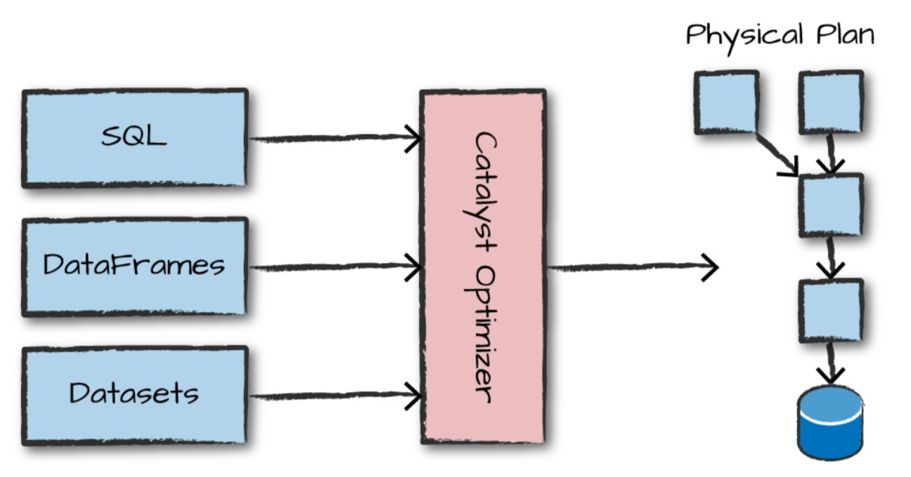
Overview of Structured APIs Execution
Étapes depuis le code de l’utilisateur à l'exécution sur le cluster:
Le code est soumis à Spark passe par le “Catalyst Optimizer” qui décide comment le job va être exécuté

Slide 28
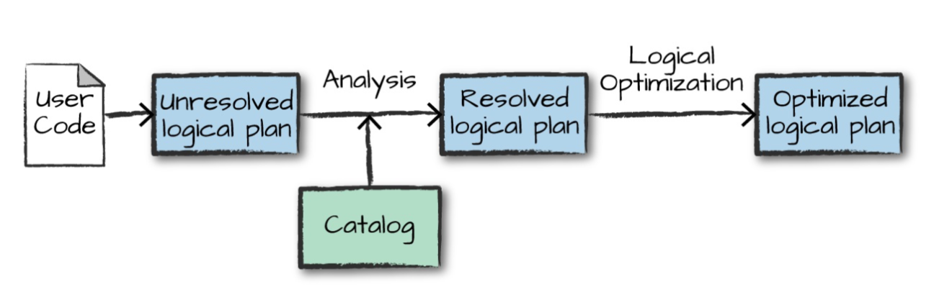
Overview of Structured APIs Execution
Catalyst Optimizer

Slide 29
Overview of Structured APIs Execution
Catalyst Optimizer
Le “logical plan” représente un set de transformations “abstraites” et ne fait référence ni au driver ni aux exécuteurs
Il convertit le code du user à la version la plus optimisée
Spark utilise le “catalog” pour résoudre les références aux colonnes et tables dans l’analyzer

Slide 30
Overview of Structured APIs Execution
Si l’analyzer ne trouve pas la référence il rejette le “logical plan”
Si l’analyzer résout le logical plan, il passe par le “Catalyst Optimizer” :
Une collection de règles et essaye d’optimiser le “logical plan” en poussant bas les prédicats et sélections

Slide 31
Overview of Structured APIs Execution
Étapes depuis le code de l’utilisateur à l'exécution sur le cluster:

Slide 32
Overview of Structured APIs Execution
Physical Plan
Le “Physical plan” est souvent appelé le “Spark Plan” et ne fait référence ni au driver ni aux exécuteurs
Spécifie comment le “logical plan” doit être exécuté sur le cluster

Slide 33
Overview of Structured APIs Execution
Physical Plan
Il génère les différentes stratégies d’exécution et les compare à l’aide d’un “Cost model”
Par exemple: le “cost model” peut être utilisé pour choisir comment un “join” doit être fait en regardant par exemple les attributs physiques de la table (Taille de la table, taille de la partitions..Etc)

Slide 34
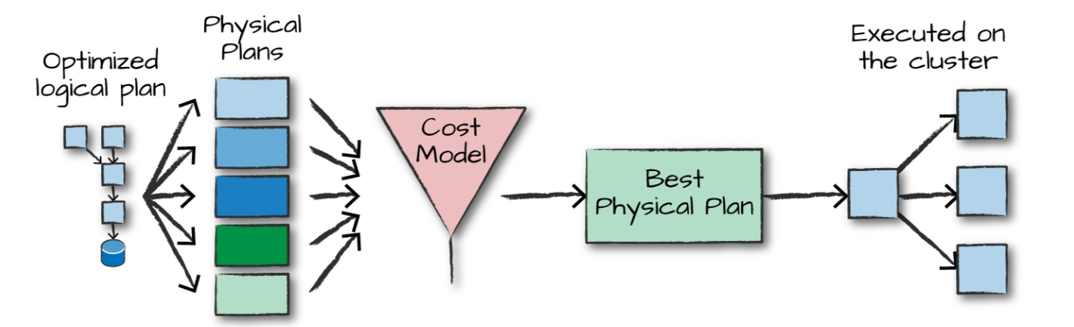
Overview of Structured APIs Execution
Physical Plan
Le résultat du “Physical plan” est une série de “RDDs” et transformations
Spark prend donc les requêtes sur les DataFrames et les compile en transformations de RDDs pour vous

